Slide 1
MATEMATİK I
7. HAFTA

Slide 2
Dizi Kavramı ve Temel Tanımlar
Tanım kümesi pozitif tam sayılar (sayma sayıları) kümesi olan her fonksiyona gerçek sayı dizisi denir. Diziler, elemanları belirli bir sıraya göre dizilmiş sayı listeleridir.
Fonksiyonel Karşılık; Normal fonksiyonlar tüm gerçel sayılarda tanımlıyken, diziler yalnızca adım adım artan pozitif tam sayılarda tanımlıdır:

Slide 3
Tanım ve Değer Kümesi
Tanım Kümesi: Dizilerin tanım kümesi her zaman pozitif tam sayılardır Sıfır veya negatif sayılar indis olamaz.
Görüntü Kümesi: Görüntü kümesindeki elemanlara dizinin terimleri denir, ilk terimdir.
Değer Kümesi Sınıflandırması: Eğer değer kümesi reel sayılardan oluşuyorsa buna reel sayı dizisi, karmaşık sayılardan oluşuyorsa karmaşık sayı dizisi denir.

Slide 4
Genel Terim Gösterimi
Bir diziyi karakterize eden ve n'inci adımdaki değeri veren formüle dizinin genel terimi denir.
Örneğin: tek sayı dizisidir.

Slide 5





Temel Dizi Örnekleri
Doğal Sayılar
Tek Sayılar
Harmonik Dizi
Genel terimi olan dizidir.
Genel terimi şeklindedir.
Genel terimi olan klasik dizidir.
Elemanları: 1, 2, 3, 4, ...
Elemanları: 1, 3, 5, 7, ...
Elemanları: 1, 1/2, 1/3, 1/4, ...

Slide 6
Özel Dizi Türleri ve Sınıflandırma
Sonlu Dizi
Tanım kümesi belirli bir k pozitif tam sayısına kadar olan sınırlı bir küme ise buna sonlu dizi denir. Tanım Kümesi:
Karakteristik Özellikler:
Sonsuza gitmeyen, eleman sayısı sayılabilen ve sonlu bir sınırda duran diziler bilgisayar bilimlerinde ve matris hesaplamalarında sıklıkla kullanılır.

Slide 7
Sabit Dizi
Bütün terimleri birbirine eşit olan dizilere sabit dizi denir. Her n pozitif tam sayısı için (burada c bir reel sayıdır).
Eğer bir dizi rasyonel formda verilmişse:
Sabit dizi olması için katsayılar oranı eşit olmalıdır:

Slide 8
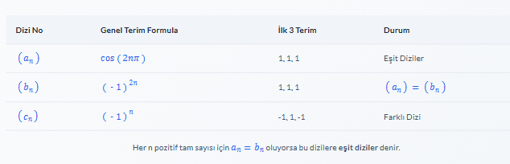
Eşit Diziler

Slide 9
İndirgemeli Diziler
Bir terimi kendinden önceki bir veya birkaç terim cinsinden tanımlanabilen dizilere indirgemeli dizi denir. Bu ilişkiyi kuran formüle ise indirgeme bağıntısı denir.
İndirgeme bağıntısı şu şekilde tanımlanabilir:
Eğer ilk terim verilirse , tüm diğer ardışık terimler adım adım hesaplanabilir.

Slide 10
Monoton Diziler
Dizinin terimlerinin sürekli artması veya sürekli azalması durumudur. Yön değiştirmeyen diziler monoton olarak adlandırılır. Eğer terimler birbirine eşit kalıyorsa dizi monoton sabit kalır.
Monotonluğu belirlemek için ardışık terimlerin farkına veya oranına bakılır: farkı pozitif ise artan, negatif ise azalandır.

Slide 11
Monoton Diziler
Monoton Artan Dizi: Her n sayısı için koşulunu sağlayan dizilerdir.
Monoton Azalan Dizi: Her n sayısı için koşulunu sağlayan dizilerdir.
Azalmayan / Artmayan: Eşitlik durumuna göre (büyük-eşit veya küçük-eşit) dizi monoton azalmayan veya monoton artmayan olarak isimlendirilir.

Slide 12
Sınırlı Diziler
Üstten ve Alttan Sınırlılık
Tüm terimleri belirli bir reel sayıdan küçük kalan dizilere üstten sınırlı, büyük kalan dizilere alttan sınırlı denir.
Örnek: dizisi 0 ile 1 arasında sınırlıdır.
Hem alttan hem de üstten sınırlı olan dizilere doğrudan sınırlı dizi denir:
Burada m alt sınır, M ise üst sınırdır.

Slide 13
Alt Dizi Kavramı
Bir dizinin içinden belirli terimlerin sırası bozulmadan seçilmesiyle oluşturulan yeni diziye alt dizi denir.
Örneğin, bir dizinin sadece çift indisli terimlerini veya tek indisli terimlerini (alarak alt diziler elde edebiliriz. Her dizi kendisinin bir alt dizisidir.
​

Slide 14
Yakınsaklık ve Iraksaklık
Yakınsak Dizi: n sayısı sonsuza giderken terimleri sabit bir reel sayıya yaklaşan dizilere yakınsak dizi denir.
Örneğin: dizisi n büyüdükçe 2'ye yakınsar.
Iraksak Dizi: Herhangi bir sonlu limite yakınsamayan, sonsuza giden veya sürekli dalgalanan dizilere ıraksak dizi denir.
Örneğin: dizisi sonsuza gittiği için ıraksaktır.

Slide 15
Bir Dizinin Limiti
Bir dizinin genel teriminin n sonsuza giderken aldığı değere o dizinin limiti denir.
Burada L bir gerçel sayıdır.
Analiz Kriteri
Sınırlı ve monoton olan her dizi kesinlikle yakınsaktır (Weierstrass Teoremi). Bu kural, dizilerin analizinde limit varlığını ispatlamak için kullanılan en temel araçlardan biridir.

Slide 16
Aritmetik Dizi
Sabit Fark Özelliği: Ardışık herhangi iki terimi arasındaki farkı sabit olan dizilere aritmetik dizi denir. Bu sabit farka dizinin ortak farkı denir ve genellikle d (veya r) ile gösterilir.
Genel Terim Formülü; İlk terimi a₁ ve ortak farkı d olan aritmetik dizinin genel terimi:
Her terim bir önceki terime sabit fark eklenerek bulunur.

Slide 17
Aritmetik Dizi Özellikleri
Ortalama Özelliği: Bir aritmetik dizide her terim, kendisinden eşit uzaklıktaki iki terimin aritmetik ortalamasına eşittir:
İndisler Toplamı: Sonlu bir aritmetik dizide baştan ve sondan eşit uzaklıktaki terimlerin toplamı sabittir:
İlk n Terim Toplamı : Dizinin ilk n teriminin toplam formülü:
şeklindedir.

Slide 18
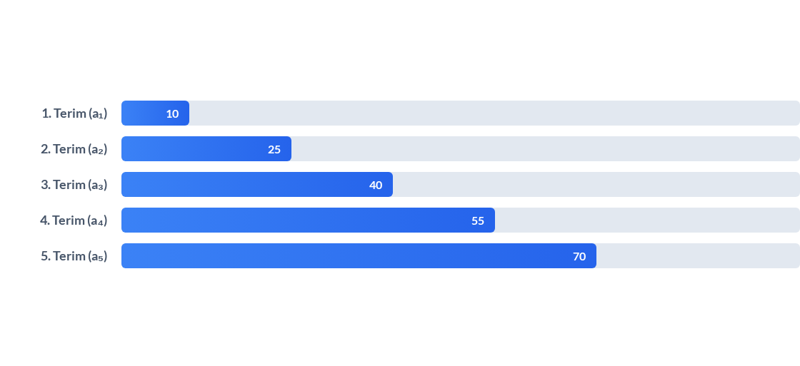
Aritmetik Dizi
Ortak farkı d = 15 ve ilk terimi a₁ = 10 olan bir aritmetik dizinin terimlerinin doğrusal artış eğilimi:
Grafikte görüldüğü üzere, aritmetik diziler doğrusal (lineer) bir artış veya azalış grafiği sergiler

Slide 19
KAYNAKLAR
Nesin, A. (2015). Analiz I: Gerçel sayılar sistemi, diziler, seriler. Nesin Matematik Köyü Yayınları.
Altıntaş, O. (2023). Diziler ve seriler ders notları. Nobel Bilimsel Eserler.
Balcı, M. (2014). Genel matematik (Cilt 1). Sürat Üniversite Yayınları.
Dönmez, A. (2018). Genel matematik. Üniversiteli Kitabevi.
Ekici, C., & Koçak, M. (2025). Genel matematik II. Nisan Kitabevi.
Stewart, J. (2016). Calculus: Early transcendentals (8th ed.). Cengage Learning.
Thomas, G. B., Weir, M. D., & Hass, J. (2018). Thomas' calculus (14th ed.).
Pearson.Bourchtein, L., & Bourchtein, A. (2022). Theory of infinite sequences and series. Springer.
Fehribach, J. D. (2023). Sequences and series in calculus. De Gruyter

Slide 20

TEŞEKKÜRLER

